Slide 1


NARIADENIE VLÁDY 269/2022 Z.z. O ZÁUJME SLOVENSKEJ REPUBLIKY UDELIŤ NÁRODNÉ VÍZUM RELOKOVANÝM ŠTÁTNYM PRÍSLUŠNÍKOM TRETEJ KRAJINY A ICH RODINNÝM PRÍSLUŠNÍKOM
Notes:
Last update: 17.06.2021 (SM, LB)
Sources:
1) Zákon č. 5/2004 Z.z. o službách zamestnanosti
https://www.slov-lex.sk/pravne-predpisy/SK/ZZ/2004/5/20190101#poznamky.poznamka-23aa
2) Zákon č. 404/2011 Z. z. o pobyte cudzincov
https://www.slov-lex.sk/pravne-predpisy/SK/ZZ/2011/404/#paragraf-2.odsek-1.pismeno-f

Slide 2

1. VŠEOBECNÉ INFORMÁCIE A PODMIENKY PROCESU RELOKÁCIÍ
Notes:
Last update: 17.06.2021 (SM, LB)
Sources:
1) Zákon č. 5/2004 Z.z. o službách zamestnanosti
https://www.slov-lex.sk/pravne-predpisy/SK/ZZ/2004/5/20190101#poznamky.poznamka-23aa
2) Zákon č. 404/2011 Z. z. o pobyte cudzincov
https://www.slov-lex.sk/pravne-predpisy/SK/ZZ/2011/404/#paragraf-2.odsek-1.pismeno-f

Slide 3


NARIADENIE VLÁDY 269/2022 Z.z.
RELOKÁCIE VYSOKOKVALIFIKOVANÝCH ZAMESTNANCOV Z TRETÍCH KRAJÍN
VŠEOBECNÉ INFORMÁCIE A PODMIENKY
Možnosť udeliť národné vízum štátnemu príslušníkovi akejkoľvek tretej krajiny (a jeho priamym rodinným príslušníkom), ktorý:
bude relokovaný z tretej krajiny k slovenskému zamestnávateľovi v rámci tej istej podnikovej skupiny*
bude vykonávať vysoko kvalifikovanú prácu:
funkciu vedúceho zamestnanca alebo odborníka vyžadujúcu mimoriadne odborné vedomosti, zručnosti, schopnosti, poznatky, kvalifikáciu a skúsenosti nevyhnutné na prevádzku alebo manažment
dohodnutá mesačná mzda bude dosahovať najmenej dvojnásobok priemernej mzdy v hospodárstve SR**
pre rok 2023 platí mzdová hranica min. 2 422 EUR (vypočítaná z priemernej mzdy v SR v roku 2021: 1 211 EUR)
národné vízum sa udeľuje na čas trvania zamestnania najviac na jeden rok a je možné ho udeliť opakovane
* zamestnávateľovi, ktorý je podnikom rovnakej zahraničnej osoby alebo organizačnou zložkou podniku rovnakej zahraničnej osoby zriadenou na území Slovenskej republiky
** zverejňuje Štatistický úrad SR za kalendárny rok, ktorý dva roky predchádza kalendárnemu roku, v ktorom relokovaný zamestnanec žiada o udelenie národného víza

Slide 4
NARIADENIE VLÁDY 269/2022 Z.z.
RELOKÁCIE VYSOKOKVALIFIKOVANÝCH ZAMESTNANCOV Z TRETÍCH KRAJÍN
VŠEOBECNÉ INFORMÁCIE A PODMIENKY
Nové nariadenie platné od júla 2022
Zrýchlený proces vydávania národných víz pre vysokokvalifikovaných zamestnancov
Nízka úroveň byrokracie
Možnosť presunu priamych rodinných príslušníkov relokovaného zamestnanca
Možné predĺženie národných víz po 1 roku
Podanie žiadosti o národné vízum na ktoromkoľvek veľvyslanectve/konzuláte SR v zahraničí
Národné vízum relokovanému zamestnancovi neumožňuje uzavrieť pracovný pomer u iného zamestnávateľa = garancia/výhoda pre spoločnosť, ktorá zamestnanca relokuje
Priamy kontakt v SARIO (možnosť sledovania celého procesu relokácie)
Možnosť požiadať o prechodný pobyt po príchode na Slovensko (odporúča sa)

Slide 5

2. POPIS PROCESU RELOKÁCIE
Notes:
Last update: 17.06.2021 (SM, LB)
Sources:
1) Zákon č. 5/2004 Z.z. o službách zamestnanosti
https://www.slov-lex.sk/pravne-predpisy/SK/ZZ/2004/5/20190101#poznamky.poznamka-23aa
2) Zákon č. 404/2011 Z. z. o pobyte cudzincov
https://www.slov-lex.sk/pravne-predpisy/SK/ZZ/2011/404/#paragraf-2.odsek-1.pismeno-f

Slide 6
ZJEDNODUŠENÝ OPIS PROCESU
RELOKÁCIE VYSOKOKVALIFIKOVANÝCH ZAMESTNANCOV Z TRETÍCH KRAJÍN
Nariadenie vlády SR 269/2022 Z.z. o záujme Slovenskej republiky udeliť národné vízum relokovaným štátnym príslušníkom tretej krajiny a ich rodinným príslušníkom:
SARIO obdrží od
slovenskej entity =
budúceho
zamestnávateľa
zoznam a ďalšie podporné
dokumenty relokovaných
zamestnancov
a ich rodinných
príslušníkov
Zoznam
& dokumenty
SARIO poskytne
MPSVaR
na schválenie
Po schválení
SARIO preposiela
IBA zoznam
ďalej na
MZVaEZ SR
a MV SR (UHCP)
ŽIADOSŤ
O NÁRODNÉVÍZA
-
MZVaEZ SR
a MV SR (UHCP)
Zoznamy SARIO prijíma od jednej firmy max. na mesačnej báze.
SARIO informuje firmu/zamestnávateľa, že kandidáti uvedení na zozname a ich rodinní príslušníci môžu začať proces žiadosti o národné víza.

Slide 7
DETAILNÝ OPIS PROCESU
RELOKÁCIE VYSOKOKVALIFIKOVANÝCH ZAMESTNANCOV Z TRETÍCH KRAJÍN
SARIO obdrží informáciu/e-mail, že firma chce relokovať zamestnancov (občanov tretej krajiny) zo svojej entity/branch/office v zahraničí na Slovensko
2) SARIO pošle prázdny zoznam na vyplnenie (ďalší slide) a zároveň zriadi sharepoint folder a link (zaheslované)
3) Firma nahrá vyplnený zoznam na sharepoint spolu s potrebnými dokumentmi:
pracovná zmluva alebo písomný prísľub zamestnávateľa na prijatie do zamestnania, ak ide o relokovaného zamestnanca,
matričný doklad preukazujúci príbuzenský vzťah s relokovaným zamestnancom, ak ide o rodinného príslušníka relokovaného
4) Firma zároveň oznámi SARIO, že dokumenty boli úspešne nahraté na sharepoint
5) SARIO zašle link na sharepoint (s novým/iným heslom) na MPSVaR
6) Po tom, ako SARIO obdrží súhlasné stanovisko od MPSVaR, SARIO prepošle IBA zoznam MZVaEZ SR a MV SR (UHCP). Zároveň SARIO informuje firmu/zamestnávateľa, že kandidáti uvedení na zozname a ich rodinní príslušníci môžu začať proces žiadosti o národné víza.

Slide 8
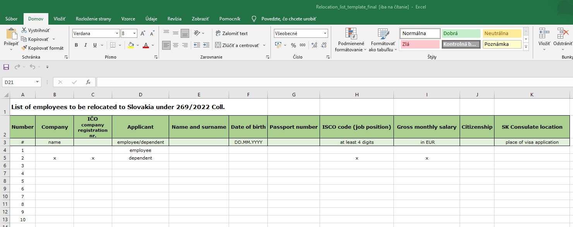
ZOZNAM RELOKOVANÝCH ZAMESTNANCOV A ICH RODINNÝCH PRÍSLUŠNÍKOV - NÁHĽAD

Slide 9
ZOZNAM DOKLADOV POTREBNÝCH K ŽIADOSTI O NÁRODNÉ VÍZUM NA VEĽVYSLANECTVE/KONZULÁTE SR
Relokovaný zamestnanec musí predložiť nasledovné dokumenty:
platný cestovný pas
vyplnenú žiadosť o udelenie národného víza
farebnú fotografiu s rozmermi 3x 3,5cm
pracovnú zmluvu alebo prísľub na prijatie štátneho príslušníka tretej krajiny do zamestnania
doklad o zdravotnom poistení na území SR platný do nadobudnutia účinnosti pracovnej zmluvy (pokiaľ nejde o osobu, ktorá je povinne verejne zdravotne poistená na území SR)
Rodinný príslušník musí predložiť nasledovné dokumenty:
platný cestovný pas
vyplnenú žiadosť o udelenie národného víza
farebnú fotografiu s rozmermi 3x 3,5cm
matričný doklad (sobášny alebo rodný list) preukazujúci príbuzenský vzťah s relokovaným zamestnancom
doklad o zdravotnom poistení na území SR po dobu platnosti udeleného národného víza (pokiaľ nejde o osobu, ktorá je povinne verejne zdravotne poistená na území SR)

Slide 10

3. PREDĹŽENIE NÁRODNÝCH VÍZ
(PO 1 ROKU)
Notes:
Last update: 17.06.2021 (SM, LB)
Sources:
1) Zákon č. 5/2004 Z.z. o službách zamestnanosti
https://www.slov-lex.sk/pravne-predpisy/SK/ZZ/2004/5/20190101#poznamky.poznamka-23aa
2) Zákon č. 404/2011 Z. z. o pobyte cudzincov
https://www.slov-lex.sk/pravne-predpisy/SK/ZZ/2011/404/#paragraf-2.odsek-1.pismeno-f

Slide 11
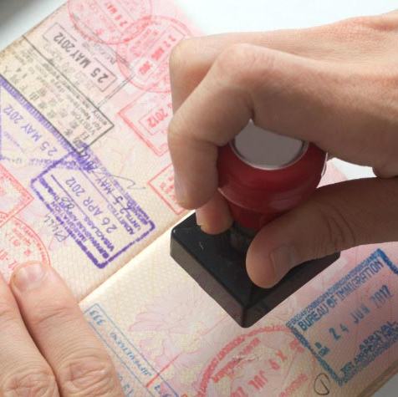
PREDĹŽENIE NÁRODNÝCH VÍZ
KEDY
Minimálne 30 kalendárnych dní pred skončením platnosti národného víza
AKO
Proces začína v SARIO (rovnaký proces ako pri podávaní prvej žiadosti o národné vízum)
Nakoľko sa relokovaný zamestnanec nachádza na Slovensku, požiada o udelenie národného víza na Oddelení cudzineckej polície v meste svojho bydliska (po predchádzajúcom súhlase MPSVaR SR
KDE
NA AKO DLHO
Predĺženie je platné 1 rok (potom je možné národné vízum opakovane predĺžiť na ďalší rok)
INÉ ALTERNATÍVY
(ODPORÚČANIE)
Namiesto každoročného predlžovania národných víz odporúčame po príchode na Slovensko na základe národného víza požiadať na CP o prechodný pobyt

Slide 12
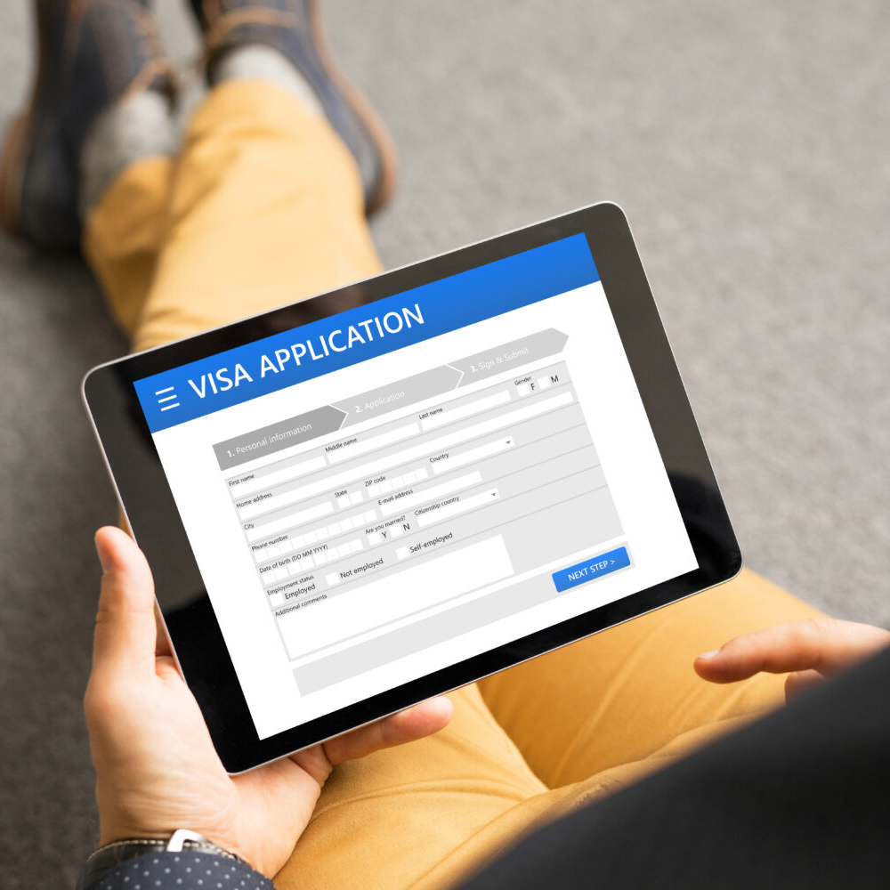
4. ŠTATISTIKY A SÚHRNNÉ DÁTA
Notes:
Last update: 17.06.2021 (SM, LB)
Sources:
1) Zákon č. 5/2004 Z.z. o službách zamestnanosti
https://www.slov-lex.sk/pravne-predpisy/SK/ZZ/2004/5/20190101#poznamky.poznamka-23aa
2) Zákon č. 404/2011 Z. z. o pobyte cudzincov
https://www.slov-lex.sk/pravne-predpisy/SK/ZZ/2011/404/#paragraf-2.odsek-1.pismeno-f

Slide 13
ŠTATISTIKY A SÚHRNNÉ DÁTA
Úspešne relokovaní zamestnanci (prostredníctvom Nariadenia vlády č. 269/2022)
340+ relokovaných celkovo (s rod. príslušníkmi)
178
3,716
Priemerná hrubá mesačná mzda relokovaných zamestnancov
EUR
8
dní
Priemerný čas, odkedy SARIO obdrží vstupné dáta od spoločnosti po schválenie zoznamu relokovaných zamestnancov Ministerstvom práce, sociálnych vecí a rodiny SR*
Zdroj: SARIO, údaje z októbra 2023.
* Po obdržaní súhlasu MPSVaR SR môže relokovaný zamestnanec priamo požiadať veľvyslanectvo/zastupiteľský úrad SR o termín pre udelenie národných víz.

Slide 14


Slovak Investment and Trade Development Agency
Mlynské Nivy 44/b
821 09 Bratislava, Slovakia
SARIO - YOUR ONE STOP SHOP FOR INVESTMENT
& TRADE IN SLOVAKIA
tel: +421 2 58260 100
email: invest@sario.sk
The content of this document is protected by copyright. The use of texts and images, or even their extracts without the written permission of SARIO is a violation of the provisions of Act no. 185/2015 Coll. Copyright Act and is therefore illegal. This applies particularly to their reproduction, distribution or use in electronic systems. The contents of this presentation cannot be, even partially, copied for commercial purposes, distributed, altered or provided to third parties. Please note that some of the images in this document may be subject to copyright of third parties.
14
Notes:
EN
The content of this document is protected by copyright. The use of texts and images, or even their extracts without the written permission of SARIO is a violation of the provisions of Act no. 185/2015 Coll. Copyright Act and is therefore illegal. This applies particularly to their reproduction, distribution or use in electronic systems. The contents of this presentation cannot be, even partially, copied for commercial purposes, distributed, altered or provided to third parties.
Please note that some of the images in this document may be subject to copyright of third parties.
SK
Obsah tohto dokumentu je chránený autorskými právami. Použitie textov a obrázkov, dokonca aj výťahov z nich bez písomného súhlasu agentúry SARIO je porušením ustanovení zákona č. 185/2015 Z. z. Autorský zákon a je preto nelegálne. To platí najmä pre ich reprodukciu, prenos alebo použitie v elektronických systémoch. Obsah tejto prezentácie nemôže byť, ani čiastočne, kopírovaný pre komerčné účely, rozširovaný, menený, alebo poskytovaný tretím osobám.
Upozorňujeme, že niektoré z obrázkov v tejto prezentácii môžu podliehať autorským právam tretích osôb.

